Slide 1

Dānija mūsu acīm
16. marts 2011. gads
-Jelgavas 4. vidusskola-

Slide 2

Enviromental company
Vestforbrænding
Aldis Reihmanis

Slide 3
Par šo kompāniju
Tas ir vides uzņēmums, kas rada risinājumus atkritumu apsaimniekošanas jomā. Tas strādā, lai samazinātu zudumus un piesārņojumu, un pārstrādā atkritumus kā resursu.
Šī kompānija uzņem apmēram 900,000 tonnu atkritumu gadā, no kuriem 33% ir pārstrādāts, 62% iet uz enerģijas reģenerāciju, izmantojot sadedzināšanu un 5% dodas uz īpašu režīmu (tostarp izvietojot tos poligonos).

Slide 4
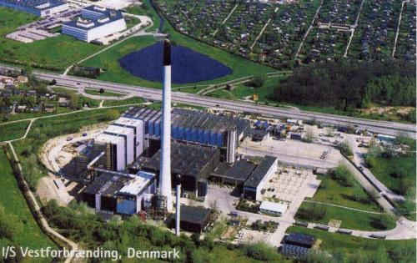

Slide 5
Kompānijai ir darīšana visās atkritumu apsaimniekošanas jomās:
• Pārstrāde
• Sadedzināšana
• Atkritumu poligoni
• Atdalīšana un bīstamo atkritumu apsaimniekošana
• Atkritumu savākšana
• Atkritumu sistēmas pārvalde
• Konsultāciju pakalpojumi
• Pētniecība un atkritumu apsaimniekošanas jomas attīstība

Slide 6
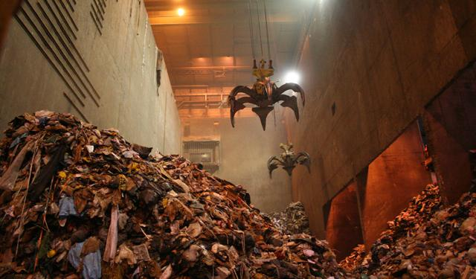

Slide 7
Papildus risināšanā atkritumu apsaimniekošanas uzdevumiem Vestforbrænding darbojas seši pārstrādes centri, un lielākā sadedzināšanas iekārta Dānijā, radot gan enerģiju, gan centrālo apkuri.
Mūsu 300 darbinieki apkalpo kopumā apmēram 865000 cilvēku - tas ir viena sestā daļa Dānijas iedzīvotāju. Turklāt mēs apkalpojam ap 60000 uzņēmumus.

Slide 8
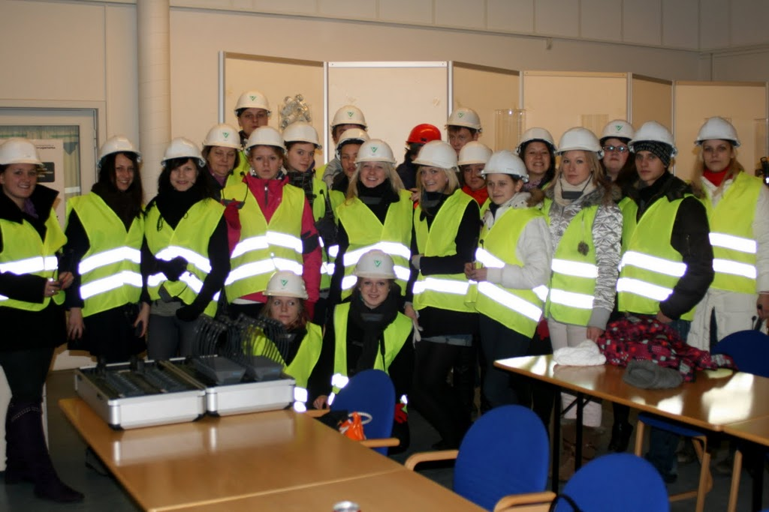

Slide 9
Īsa kompānijas vēsture
Svarīgāki pieturpunkti kompānijā:
  1970: Sākās atkritumu dedzināšana. Iekārta ir trīs krāsnīs ar putekļu filtru, kas ir augstākais skurstenis Dānijā - vairāk nekā 150 metru, un dzesēšanas siltumenerģijas.
  1972: Sākas centralizētās siltumapgādes piegāde uz tuvējo slimnīcu Herlev.
  1994: Vestforbrænding publicēja savu pirmo ikgadējo "Zaļo Kontu".
  1999: 5 krāsni īsteno darbībā. Tas ir spēka ģenerators ar 8000 darba stundām gadā, 26 tonnas stundā, dioksīnu filtrs dūmgāzu attīrīšanā.
  2005: 6 krāsni nodot ekspluatācijā. 6 krāsns ir (tajā laikā) Lielākā atkritumu kurtuve Ziemeļeiropā ar jaudu 35 tonnas atkritumu stundā.
  2007: Dūmgāzu kondensācijas nodošana dod daudz labāku siltumenerģijas sadedzināšanas izmantošanu.

Slide 10
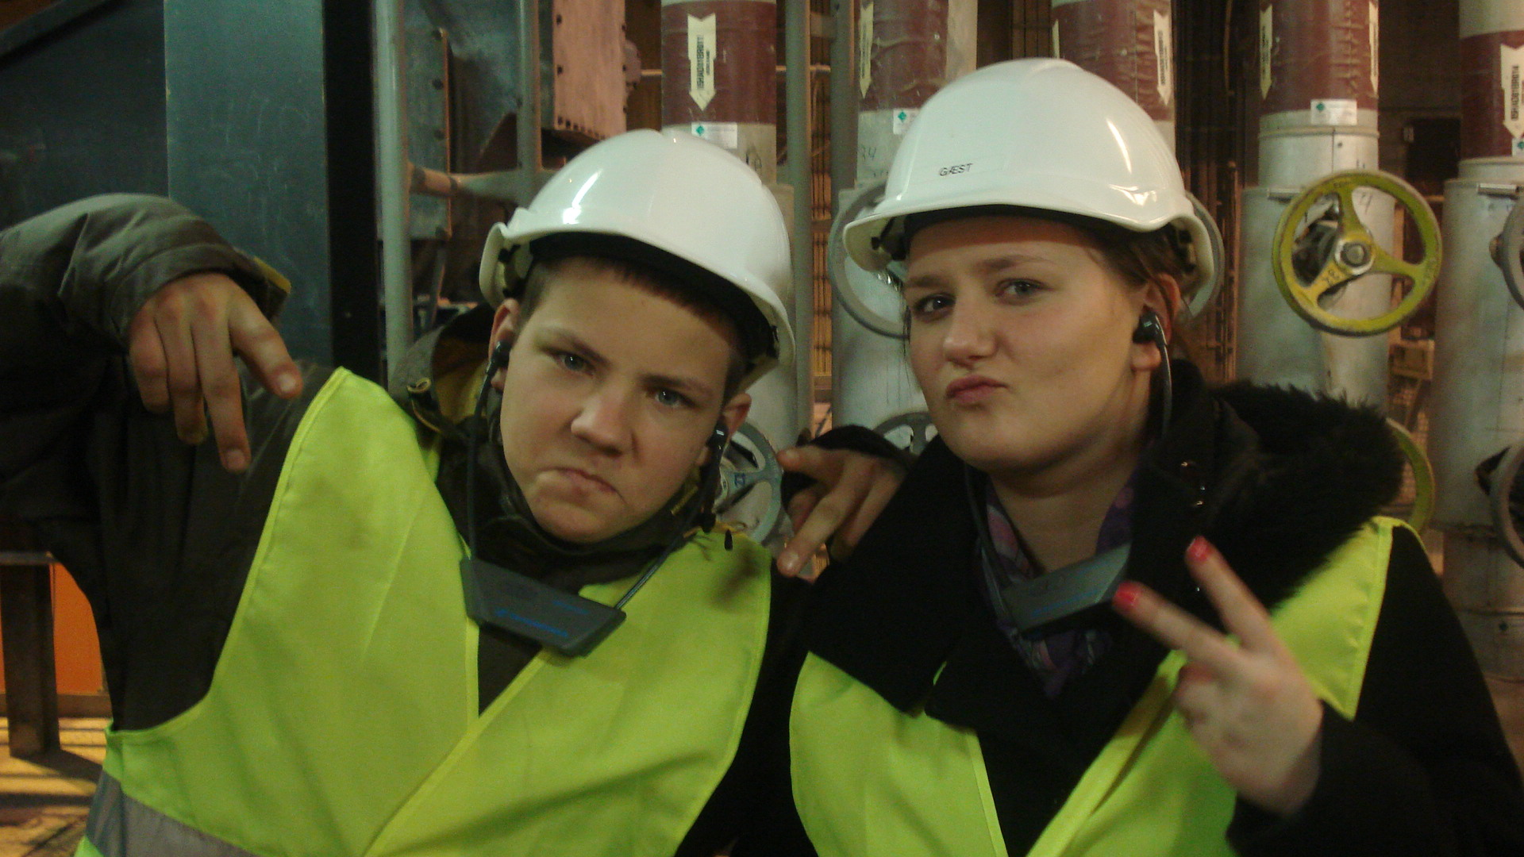
Paldies par uzmanību!

